Slide 1
2025-7-28

Slide 2
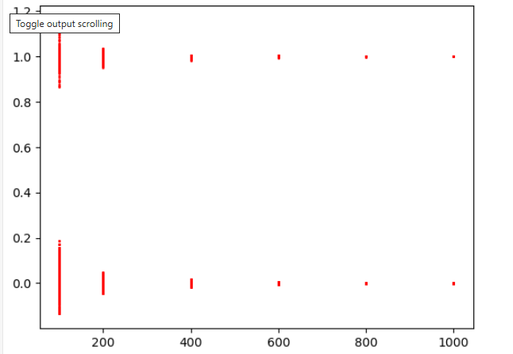
4个角向模，20个径向模，7个权重函数级数的正交性
改变离散化策略
对H均匀离散：
对z均匀离散:
对H按cos形式离散

Slide 3
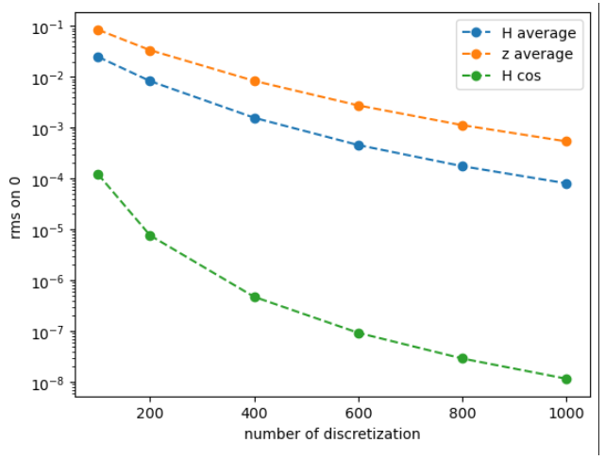
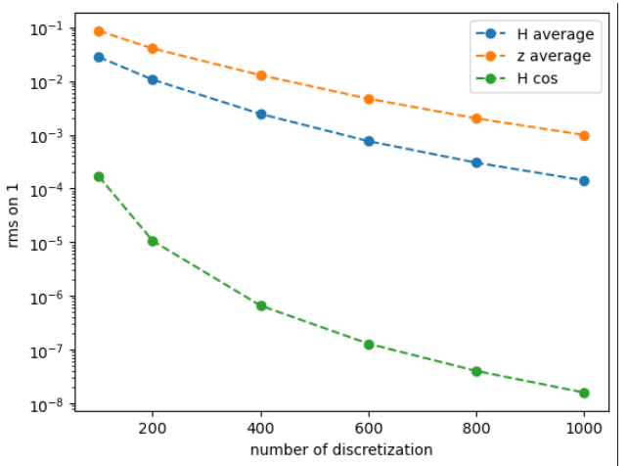

Slide 4
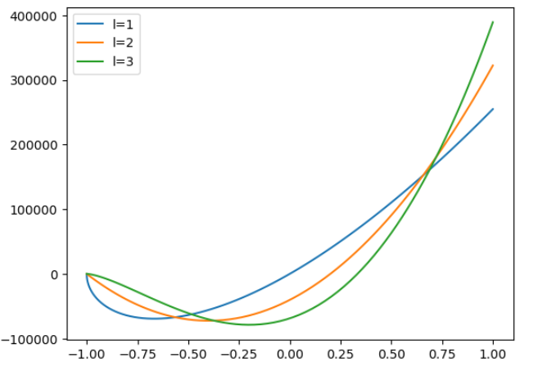
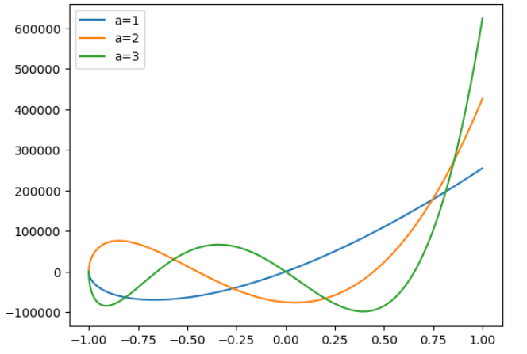
按cos方式取点，区间【-1，1】内采样两边密中间疏

Slide 5
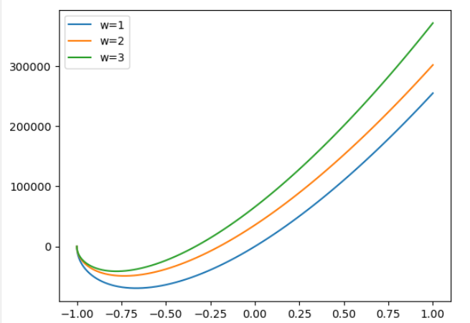
正交多项式正交性取决于a，即积分需要保证delta_ab，改变参数a，多项式在两端变化剧烈，可能是cos取点收敛性更好的原因

Slide 6
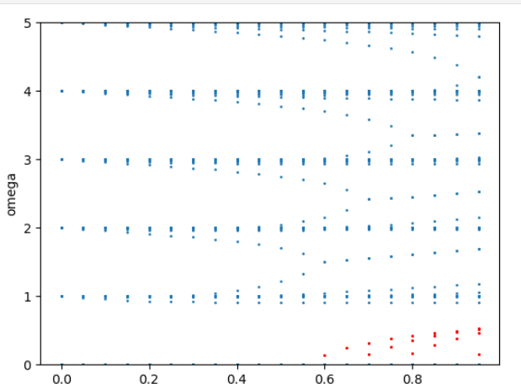
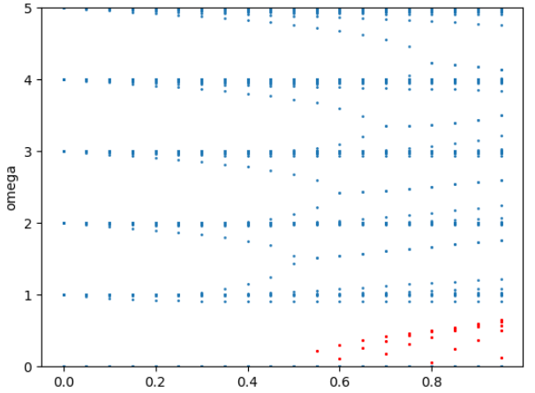
no PWD 10角向模，30径向模+17权重函数级数。Laguerre（左）Jacobi (右)

Slide 7
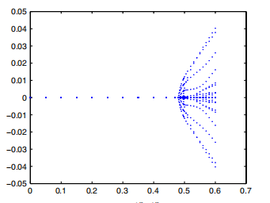
pattern 类似，阈值有一定差别 Laguerre 0.55~0.6, Jacobi 0.5~0.55
加入PWD，Laguerre法的结果

Slide 8
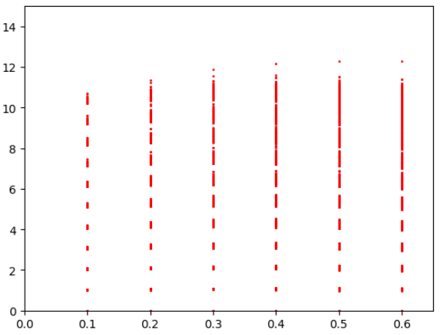
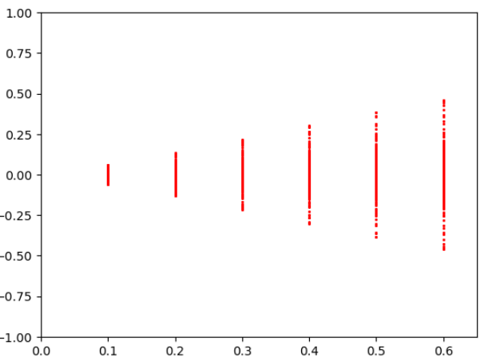
加入PWD，Jacobi法收敛性很差

Slide 9


